Slide 1
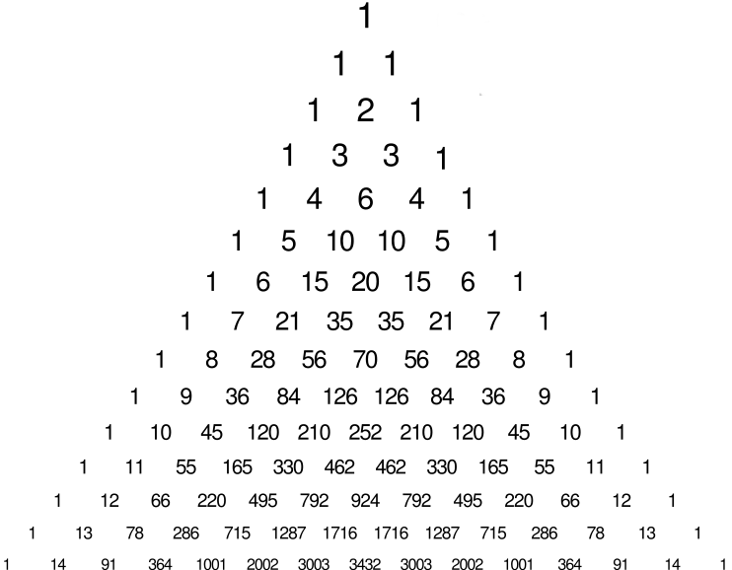
Números
Combinatorios

Slide 2
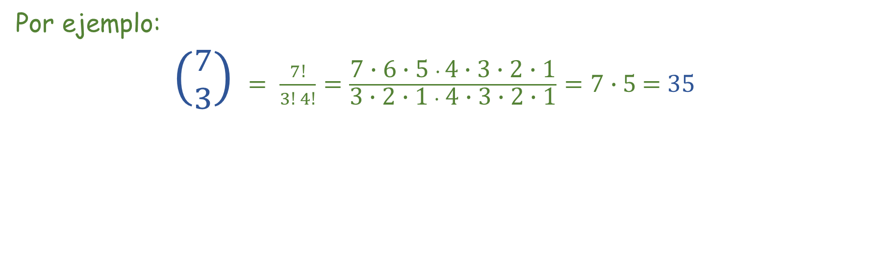
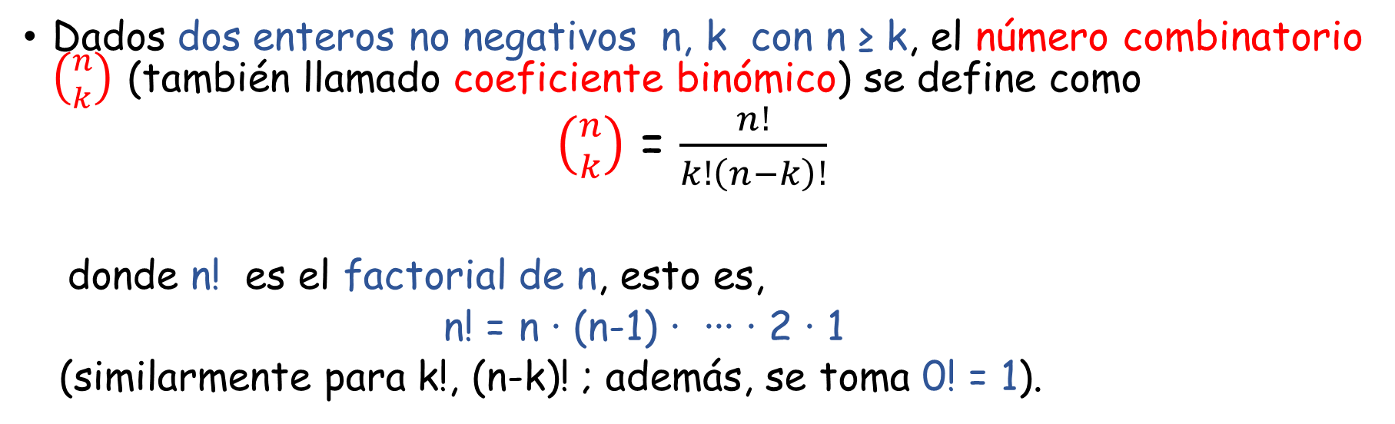
Definición
Dados dos enteros no negativos n, k con n ≥ k, el número combinatorio $\left({n \atop k}\right)$ (también llamado coeficiente binómico) se define como
$\left({n \atop k}\right)$ = $\frac{n!}{k!\left(n−k\right)!}$
donde n! es el factorial de n, esto es,
n! = n ∙ (n-1) ∙ ∙∙∙ ∙ 2 ∙ 1
(similarmente para k!, (n-k)! ; además, se toma 0! = 1).
Por ejemplo:
$\left({7 \atop 3}\right)$ $= \frac{7!}{3! 4!}=\frac{\text{7}\text{ ∙ }\text{6}\text{ ∙}\text{ 5 }∙ \text{4}\text{ ∙} \text{3 }\text{∙ 2 ∙ 1}}{\text{3 }\text{∙ 2 ∙ 1} ∙ \text{4}\text{ ∙}\text{ 3 }\text{∙ 2 ∙ 1}}=7∙$ 5 = 35

Slide 3
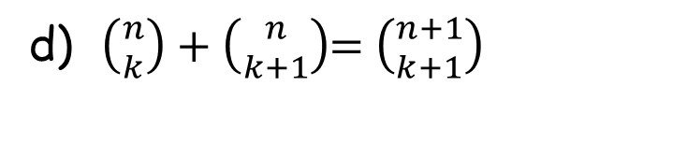
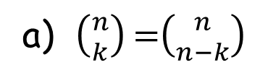
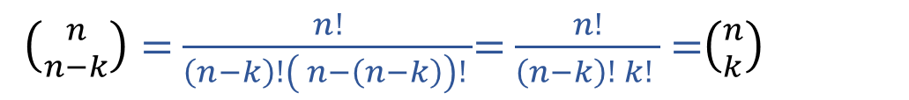

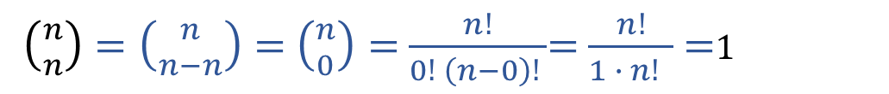

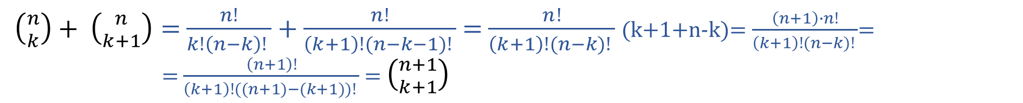
Cuatro propiedades básicas
Para todo par de enteros no negativos dados n, k con n ≥ k, se cumplen las siguientes cuatro propiedades:
b) $\left({n \atop 0}\right)$ =$\left({n \atop n}\right)$=1
$\left({n \atop n−k}\right)=$ $\frac{n!}{\left(n−k\right)!\left( n−\left(n−k\right)\right)! }$= $\frac{n!}{\left(n−k\right)! k! }$ =$\left({n \atop k}\right)$
a) $\left({n \atop k}\right)$=$\left({n \atop n−k}\right)$
a)
c) $\left({n \atop 1}\right)$=$\left({n \atop n−1}\right)=n$
$\left({n \atop n}\right)=\left({n \atop n−n}\right)=$ $\left({n \atop 0}\right)=$ $\frac{n!}{0! \left(n−0\right)! }$= $\frac{n!}{1 ∙ n! }$ =1
a)
$\left({n \atop n−1}\right)=\left({n \atop n−(n−1)}\right)=$ $\left({n \atop 1}\right)=$ $\frac{n!}{1! \left(n−1\right)! }$= $\frac{n ∙(n−1)!}{(n−1)! }$ = $n$
d) $\left({n \atop k}\right)+\left({n \atop k+1}\right)$= $\left({n+1 \atop k+1}\right)$
$\left({n \atop k}\right)+ \left({n \atop k+1}\right)=$ $\frac{n!}{k!\left(n−k\right)! }$ + $\frac{n!}{\left(k+1\right)!(n−k−1)! }$ = $\frac{n!}{\left(k+1\right)!(n−k)! }$ (k+1+n-k)= $\frac{\left(n+1\right)∙n!}{\left(k+1\right)!(n−k)! }$=
= $\frac{\left(n+1\right)!}{\left(k+1\right)!((n+1)−(k+1))! }$ = $\left({n+1 \atop k+1}\right)$

Slide 4
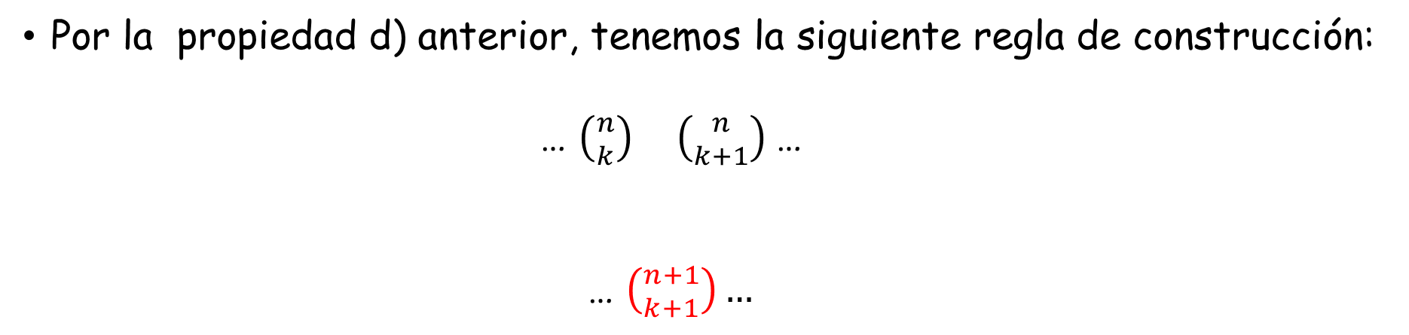
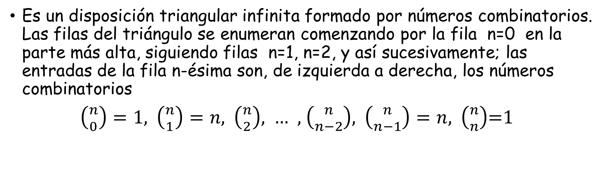
El triángulo de Pascal
Es un disposición triangular infinita formado por números combinatorios. Las filas del triángulo se enumeran comenzando por la fila n=0 en la parte más alta, siguiendo filas n=1, n=2, y así sucesivamente; las entradas de la fila n-ésima son, de izquierda a derecha, los números combinatorios
$\left({n \atop 0}\right)=1,$ $\left({n \atop 1}\right)=n$, $\left({n \atop 2}\right)$, … , $\left({n \atop n−2}\right)$, $\left({n \atop n−1}\right)=n,$ $\left({n \atop n}\right)$=1
Por la propiedad d) anterior, tenemos la siguiente regla de construcción:
… $\left({n \atop k}\right) \left({n \atop k+1}\right)$ …
… $\left({n+1 \atop k+1}\right)…$
fila n
✚
fila n+1

Slide 5
Construyamos las primeras filas del triángulo de Pascal:
Números combinatorios en la fila (izquierda a derecha)
Fila
Triángulo de Pascal
$0 \left({0 \atop 0}\right)$ $1$
$1 \left({1 \atop 0}\right),\left({1 \atop 1}\right) 1 1$
✚
$2 \left({2 \atop 0}\right),\left({2 \atop 1}\right),\left({2 \atop 2}\right) 1 2 1$

Slide 6
Construyamos las primeras filas del triángulo de Pascal:
Números combinatorios en la fila (izquierda a derecha)
Fila
Triángulo de Pascal
$0 \left({0 \atop 0}\right)$ $1$
$1 \left({1 \atop 0}\right),\left({1 \atop 1}\right) 1 1$
$2 \left({2 \atop 0}\right),\left({2 \atop 1}\right),\left({2 \atop 2}\right) 1 2 1$
✚
$3 \left({3 \atop 0}\right),\left({3 \atop 1}\right),\left({3 \atop 2}\right),\left({3 \atop 3}\right) 1 3 3 1$

Slide 7
Construyamos las primeras filas del triángulo de Pascal:
Números combinatorios en la fila (izquierda a derecha)
Fila
Triángulo de Pascal
$0 \left({0 \atop 0}\right)$ $1$
$1 \left({1 \atop 0}\right),\left({1 \atop 1}\right) 1 1$
$2 \left({2 \atop 0}\right),\left({2 \atop 1}\right),\left({2 \atop 2}\right) 1 2 1$
✚
$3 \left({3 \atop 0}\right),\left({3 \atop 1}\right),\left({3 \atop 2}\right),\left({3 \atop 3}\right) 1 3 3 1$

Slide 8
Construyamos las primeras filas del triángulo de Pascal:
Números combinatorios en la fila (izquierda a derecha)
Fila
Triángulo de Pascal
$0 \left({0 \atop 0}\right)$ $1$
$1 \left({1 \atop 0}\right),\left({1 \atop 1}\right) 1 1$
$2 \left({2 \atop 0}\right),\left({2 \atop 1}\right),\left({2 \atop 2}\right) 1 2 1$
$3 \left({3 \atop 0}\right),\left({3 \atop 1}\right),\left({3 \atop 2}\right),\left({3 \atop 3}\right) 1 3 3 1$
✚
$4 \left({4 \atop 0}\right),\left({4 \atop 1}\right),\left({4 \atop 2}\right),\left({4 \atop 3}\right),\left({4 \atop 4}\right) 1 4 6 4 1$

Slide 9
Construyamos las primeras filas del triángulo de Pascal:
Números combinatorios en la fila (izquierda a derecha)
Fila
Triángulo de Pascal
$0 \left({0 \atop 0}\right)$ $1$
$1 \left({1 \atop 0}\right),\left({1 \atop 1}\right) 1 1$
$2 \left({2 \atop 0}\right),\left({2 \atop 1}\right),\left({2 \atop 2}\right) 1 2 1$
$3 \left({3 \atop 0}\right),\left({3 \atop 1}\right),\left({3 \atop 2}\right),\left({3 \atop 3}\right) 1 3 3 1$
✚
$4 \left({4 \atop 0}\right),\left({4 \atop 1}\right),\left({4 \atop 2}\right),\left({4 \atop 3}\right),\left({4 \atop 4}\right) 1 4 6 4 1$

Slide 10
Construyamos las primeras filas del triángulo de Pascal:
Números combinatorios en la fila (izquierda a derecha)
Fila
Triángulo de Pascal
$0 \left({0 \atop 0}\right)$ $1$
$1 \left({1 \atop 0}\right),\left({1 \atop 1}\right) 1 1$
$2 \left({2 \atop 0}\right),\left({2 \atop 1}\right),\left({2 \atop 2}\right) 1 2 1$
$3 \left({3 \atop 0}\right),\left({3 \atop 1}\right),\left({3 \atop 2}\right),\left({3 \atop 3}\right) 1 3 3 1$
✚
$4 \left({4 \atop 0}\right),\left({4 \atop 1}\right),\left({4 \atop 2}\right),\left({4 \atop 3}\right),\left({4 \atop 4}\right) 1 4 6 4 1$
$… … …$
Hasta la fila n=14 el triángulo de Pascal tiene el siguiente aspecto:

Slide 11


Slide 12
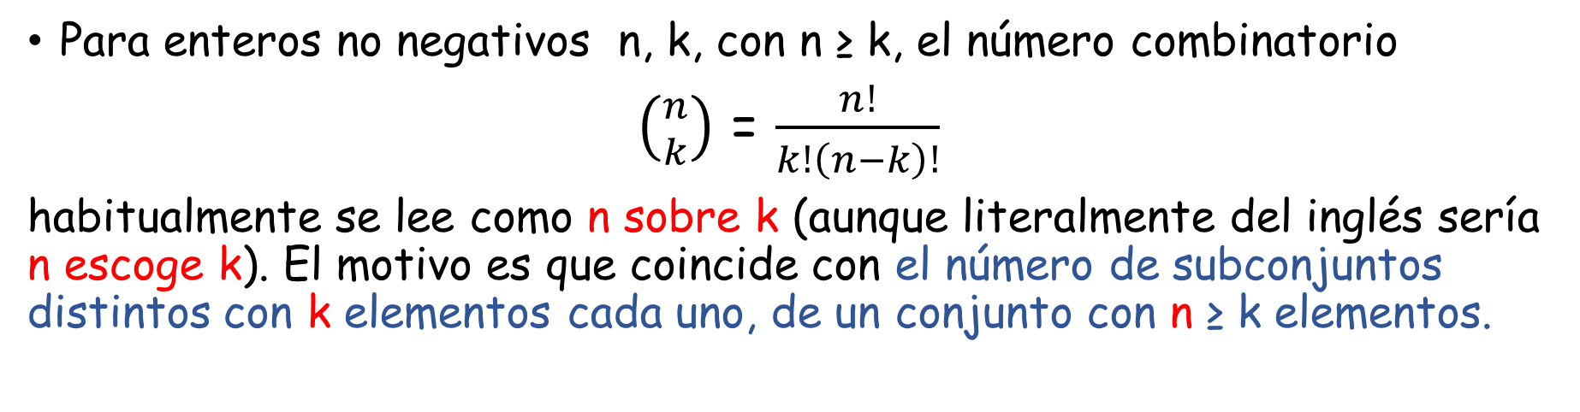
Interpretación combinatoria
Para enteros no negativos n, k, con n ≥ k, el número combinatorio
$\left({n \atop k}\right)$ = $\frac{n!}{k!\left(n−k\right)!}$
habitualmente se lee como n sobre k (aunque literalmente del inglés sería n escoge k). El motivo es que coincide con el número de subconjuntos distintos con k elementos cada uno, de un conjunto con n ≥ k elementos.
Notemos que dos de dichos subconjuntos con k elementos (como se dice usualmente, dos k-subconjuntos) son distintos cuando al menos tienen un elemento no común, sin tener en cuenta el orden de los elementos.
Por ejemplo, para A={1,2,3,4,5,6} son 3-subconjuntos (3 elem.) S₁={1,2,3}, S₂={2,4,6}, y S₃={3,1,2}, para los cuales: S₁ ≠ S₂, S₂ ≠ S₃, pero S₁ = S₃.

Slide 13
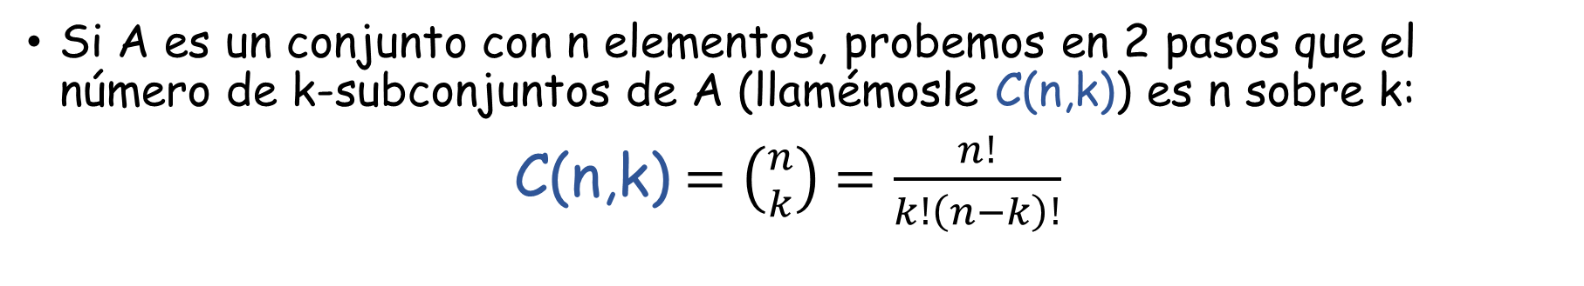
Si A es un conjunto con n elementos, probemos en 2 pasos que el número de k-subconjuntos de A (llamémosle C(n,k)) es n sobre k:
C(n,k)$=\left({n \atop k}\right)$ $=$ $\frac{n!}{k!\left(n−k\right)!}$
①
En primer lugar, notemos que el número de formas distintas en las que podemos ordenar los elementos de A (el número de distintas permutaciones de A) es n!, puesto que:
- tenemos n posibilidades para el primer elemento;
- entonces tenemos n-1 posibilidades para el segundo elemento
(≠ del primero);
…
- tenemos 1 posibilidad para el último elemento (≠ de los n-1
previamente escogidos). Por tanto, tenemos un total de
n ∙ (n-1) ∙ (n-2) ∙ ∙∙∙ ∙ 1 = n! posibilidades

Slide 14
Por ejemplo, las permutaciones de A={a,b,c} son los siguientes 3! = 6
conjuntos ordenados P₁, P₂, …, P₆:
1er elemento 2º elemento 3er elemento Conjunto P_{i}
b
c
P₁=(a,b,c)
a
A={a,b,c}
c
b
P₂=(a,c,b)
a
c
P₃=(b,a,c)
b
c
a
P₄=(b,c,a)
a
b
P₅=(c,a,b)
c
b
a
P₆=(c,b,a)

Slide 15
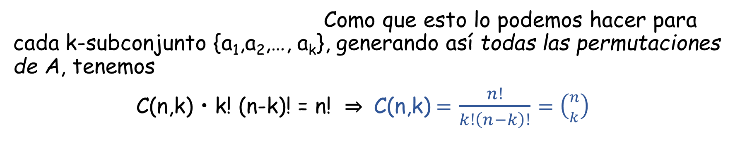
②
Consideremos ahora un k-subconjunto de A, digamos {a₁,a₂,…, a_{k}}, y también el (n-k)-subconjunto de A formado con los restantes elementos de A, sea {a_{k+1},a_{k+2},…, a_{n}}. Y formamos el conjunto ordenado
s = (a₁,a₂,…, a_{k}, a_{k+1},a_{k+2},…, a_{n}),
que es una permutación de A.
Si reordenamos sus primeras k entradas (hay k! posibilidades) obtenemos distintas permutaciones de A;
y, para cada una de ellas, si reordenamos sus últimas n-k entradas (hay (n-k)! posibilidades) obtenemos nuevas permutaciones (distintas) de A. En otras palabras, a partir del conjunto ordenado s podemos obtener
k! (n-k)!
distintas permutaciones de A.
Como que esto lo podemos hacer para cada k-subconjunto {a₁,a₂,…, a_{k}}, generando así todas las permutaciones de A, tenemos
C(n,k) • k! (n-k)! = n! ⇒ C(n,k)$=$ $\frac{n!}{k!\left(n−k\right)!}=\left({n \atop k}\right)$

Slide 16
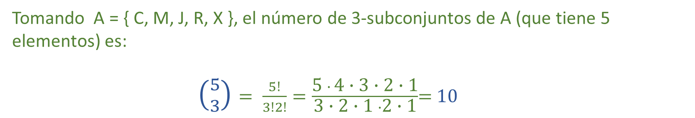
Ejemplo
Carles (C), Montse (M), Jordi (J), Rosa (R), y Xavier (X) son 5 investigadores en Matemáticas que pertenecen a la misma universidad. Quieren asistir a un congreso interna-cional dedicado a su línea de investigación, pero lamenta-blemente por restricciones económicas sólo hay financión para 3 de ellos. ¿De cuántas formas se puede formar un tal grupo de 3 asistentes al congreso?
Tomando A = { C, M, J, R, X }, el número de 3-subconjuntos de A (que tiene 5 elementos) es:
$\left({5 \atop 3}\right)$ $= \frac{5!}{3!2!}=\frac{\text{5 }∙ \text{4}\text{ ∙} \text{3 }\text{∙ 2 ∙ 1}}{\text{3 }\text{∙ 2 ∙ 1} ∙\text{2 ∙ 1}}$= 10
De hecho, los 10 tales 3-subconjuntos de A son:
S₁ = { C, M, J }, S₂ = { C, M, R }, S₃ = { C, M, X }, S₄ = { C, J, R }, S₅ = { C, J, X },
S₆ = { C, R, X }, S₇ = { M, J, R }, S₈ = { M, J, X }, S₉ = { M, R, X }, S₁₀ = { J, R, X }.

